Slide 1
Culture ESG pour le trésorier l Episode 1 - Impacts climatiques
Pour aller plus loin
Aude Revel, senior manager, Deloitte Sustainability France – Référente ESG de la commission « notation », AFTE Sylvain Lhomme, directeur du financement et de la trésorerie, Maisons du Monde - Délégué régional adjoint Pays de la Loire, AFTE

Slide 2
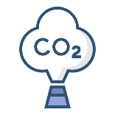
Un impact environnemental, des impacts environnementaux
L'épuisement des ressources abiotiques (non-renouvelables) désigne la diminution de la disponibilité des ressources naturelles abiotiques (ressources minérales).
Le réchauffement climatique désigne la variation de la température moyenne de la surface de la Terre, due aux émissions de gaz à effet de serre (GES).
L'appauvrissement de la couche d'ozone désigne les effets destructeurs sur la couche d'ozone stratosphérique. Sa détérioration peut faire en sorte que davantage de rayons UV atteignent la Terre.
L’épuisement des ressources énergétiques fossiles comprend toute l'énergie fossile, directe et indirecte, utilisée pour transformer ou transporter les matières premières.
L'acidification de l'air consiste en l'accumulation de substances acidifiantes (par exemple, l'acide sulfurique, l'acide chlorhydrique) dans les particules d'eau en suspension dans l'atmosphère.
L’usage des sols désigne l’impact lié à l’utilisation (occupation) et à la conversion (transformation) des terres par des activités telles que l’agriculture, la sylviculture, les routes, le BTP, l’exploitation minière…
L'eutrophisation des eaux douces désigne l'impact de l'accumulation de macronutriments tels que l'azote et le phosphore sur les écosystèmes aquatiques.
Le rayonnement ionisant tient compte des effets négatifs sur la santé humaine causés par les rejets radioactifs.

Slide 3
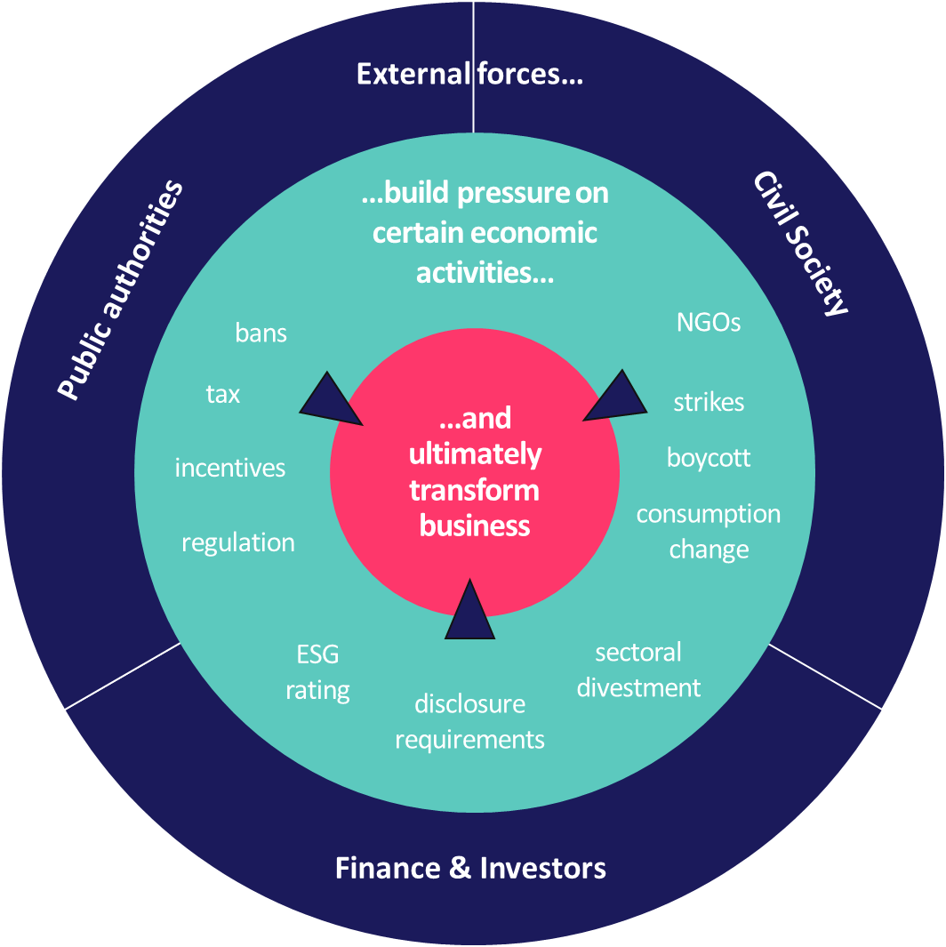
Les pressions mises sur les entreprises sont croissantes et d’origines multiples
Une pression sociétale
Extinction Rebellion, Greta Thunberg, et les manifestions pour le climat poussent les gouvernements à prendre des décisions majeures pour le climat.
Au-delà des mouvements activistes, les consommateurs exercent une pression croissante sur les entreprises (agro-alimentaire…).
Une pression politique et réglementaire
En décembre 2020, l’Union Européenne a délivré son Green Deal, s’engageant à une neutralité carbone en 2050. En 2021, la Commission européenne a adopté le paquet « Fit for 55 » pour réduire les émissions de l’Union européenne de 55% d’ici 2030.
Une pression des actionnaires et investisseurs
Le PDG de BlackRock a récemment annoncé vouloir renforcer sa part d’investissements durables et sa volonté de pousser les entreprises vers un modèle bas carbone.
Le 15 avril 2020, 11 actionnaires de l’entreprises Total ont soumis au Conseil d’administration une résolution environnementale afin d’aligner la stratégie de l’entreprise aux exigences climatiques.
Une pression des employés
Amazon, sous la pression de ses employés, s’est engagé à mettre en place une stratégie ambitieuse pour le climat.

Slide 4
Les étapes clés d’une stratégie climat
Stratégie climat d’une entreprise
ETAPE 1
Diagnostic des émissions
ETAPE 2
Définition des objectifs
ETAPE 3
Construction d’un programme d’actions
ETAPE 4
Mise en œuvre, suivi et ajustement des trajectoires
Une stratégie climat à l’échelle d’une entreprise s’articule autour de 4 grandes étapes et présuppose un engagement de la part des dirigeants de l’entreprise de mise en œuvre effective des actions.
La constitution d’une stratégie climat est un processus itératif qui doit être ancré dans le temps long afin d’en maximiser l’impact. Une mise à jour de la trajectoire est ainsi primordiale afin de suivre la réalisation des engagements de l’entreprise et d’ajuster régulièrement la portée des actions à mettre en œuvre.

Slide 5
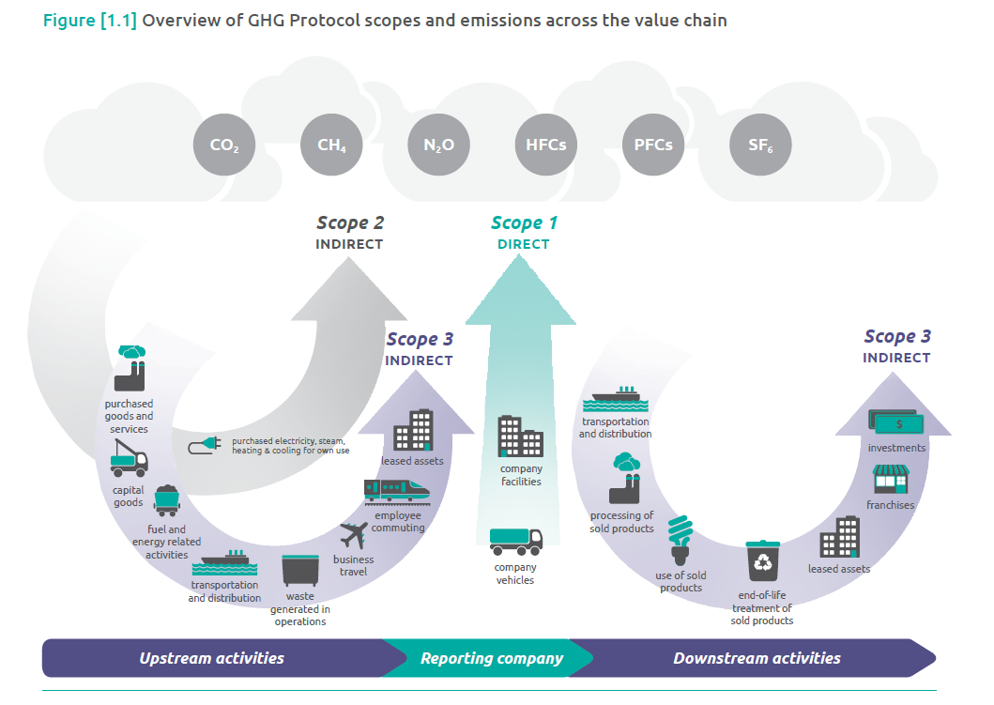
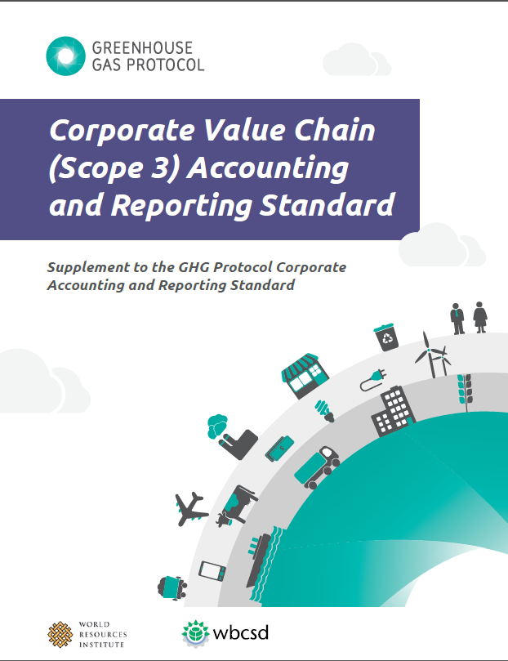
Etape 1 l Diagnostic des émissions : méthodes et périmètre (rappel)
Le concept de Scope, une notion pour segmenter les sources d’émissions selon le niveau de responsabilité et de contrôle de l’entreprise
Scope 1 : les émissions directes
Scope 2 : les émissions indirectes liées à l’énergie, en particulier liées à la production d’électricité et de chaleur
Scope 3 : les autres émissions indirectes

Slide 6
Etape 2 l Définition des objectifs de l’entreprise : quels éléments considérer ?
Comment fixer un objectif de réduction d’émissions ?
Les objectifs de réduction permettent à l’entreprise de définir le niveau d’ambition de sa stratégie climat. Différents paramètres doivent être définis :
En valeur absolue ou en intensité (€ de CA, tonne de production…)
L’année de référence et l’année d’expiration de l’objectif
Le périmètre pris en compte pour l’objectif
Les modalités d’atteinte de l’objectif (avec compensation carbone, EnR…)
Comment évaluer le niveau d’ambition des objectifs ?
Un objectif en valeur absolue avec un niveau de réduction minimum (4-6% par an)
Une année de référence récente au moment où la stratégie a été établie
La définition d’objectifs intermédiaires pour les objectifs long terme qui ont été fixés
Un périmètre prenant en compte au moins une partie du Scope 3
Un recours à la compensation si et seulement si les objectifs de réduction sont suffisants pour rester aligné avec la trajectoire 1.5°C

Slide 7
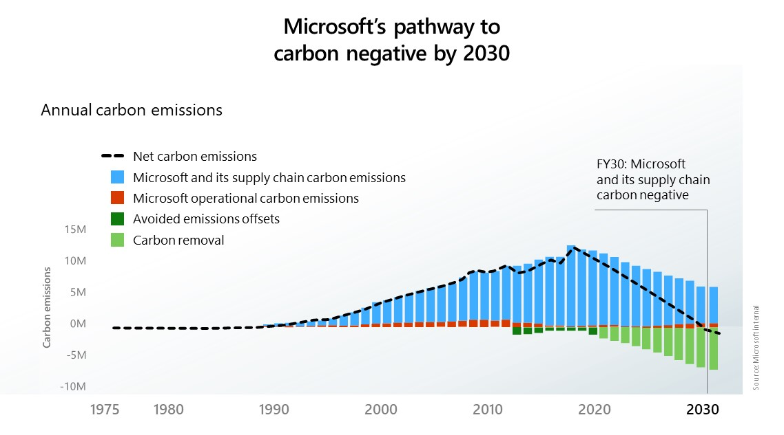
Etape 2 l Définition des objectifs de l’entreprise : exemples
Horizon 2030 :
Assurer 50% des livraisons sans carbone
100% d’énergies renouvelables
Horizon 2040 : atteindre la neutralité carbone
Mettre en place des stratégies de décarbonisation
Neutraliser les émissions résiduelles avec des compensations supplémentaires, quantifiables, réelles, permanentes et socialement bénéfiques
Horizon 2030 : atteindre un bilan carbone négatif
-50% des émissions d’ici 2030 (Scope 1 à 3)
Acheter 100 % renouvelable annuellement jusqu'en 2030
Réduire l'intensité des émissions du scope 3 par unité de revenu de 30 % d'ici 2030 et éviter la croissance des émissions absolues du scope 3
Horizon 2050 : retirer tout le carbone émis de manière directe ou par la consommation électrique depuis 1975 de l’atmosphère
Notes:
Des objectifs de différente nature sur des périmètres différents

Slide 8
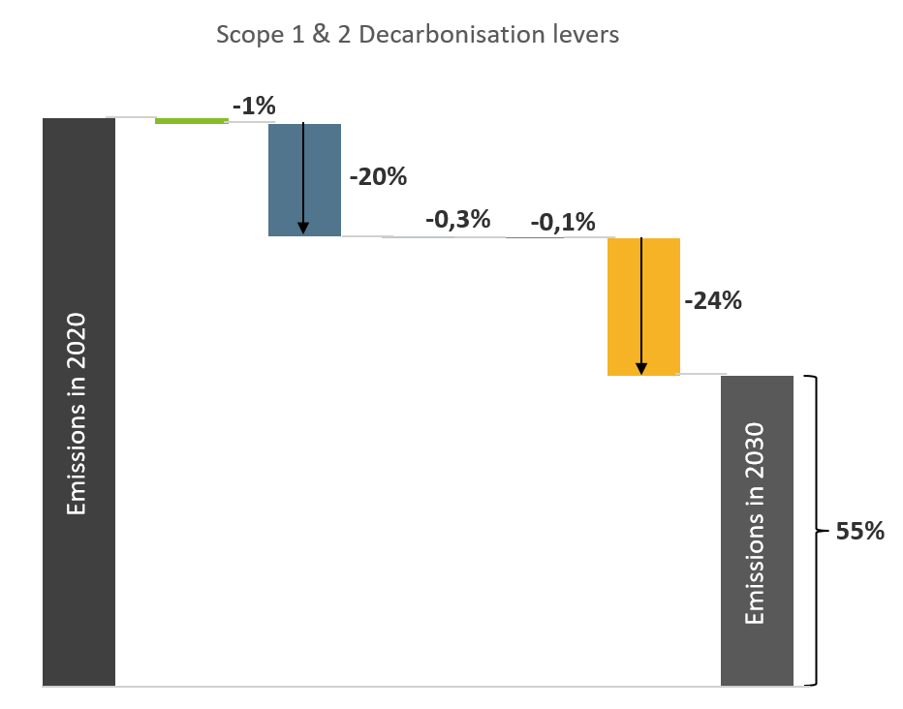
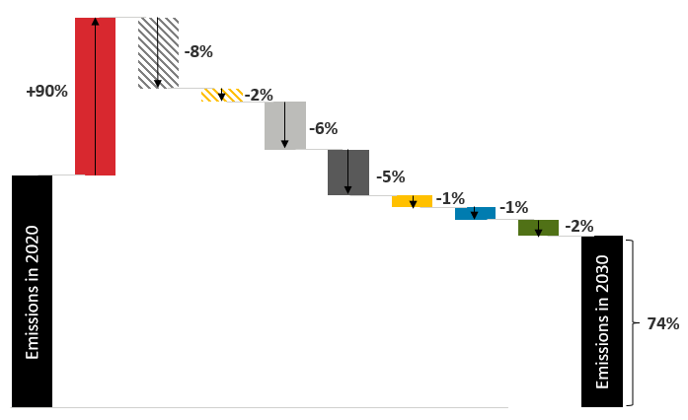
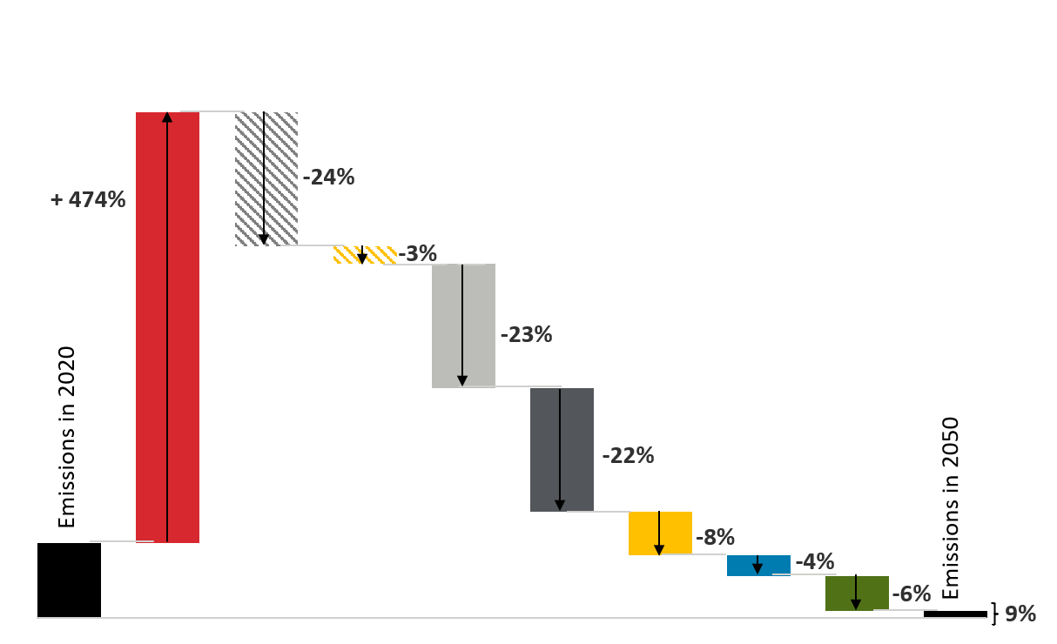
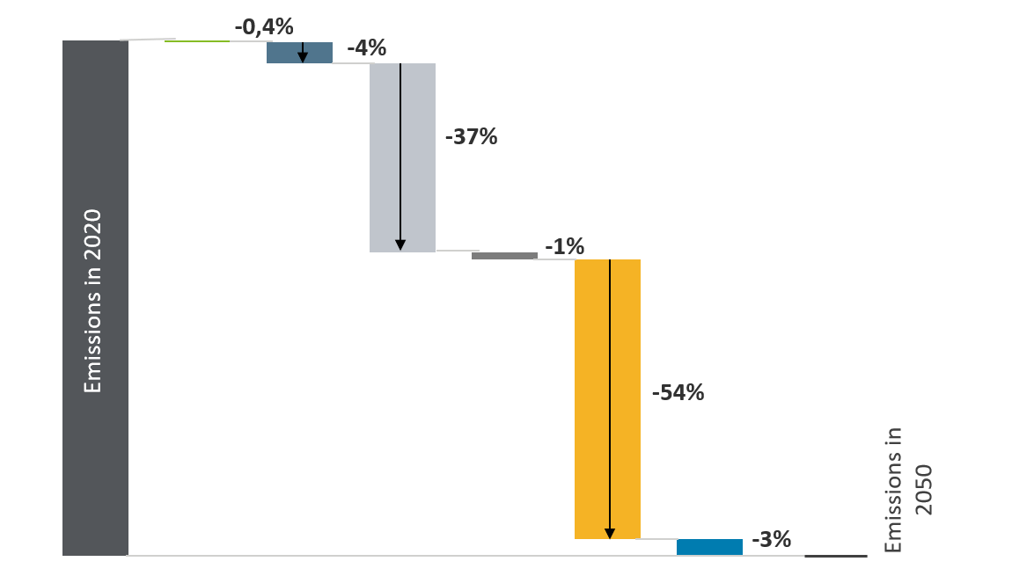
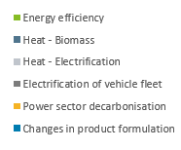
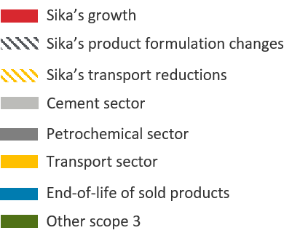
Etape 3 l Construction d’un plan d’actions
SBTi Alignment scenario for a chemical company
Scope 1 & 2 Decarbonisation levers in 2030
Scope 3 Decarbonisation levers to 2030
-45%
-100%
Scope 1 & 2 Decarbonisation levers in 2050
Scope 3 Decarbonisation levers to 2050
Company’s growth
Company’s formulation change
Company’s transport reduction
Cement sector
Petrochemical sector
Transport sector
End-of-life of sold product
Other scope 3
Changes in product formulation of suppliers

Slide 9
Etape 3 l Construction d’un plan d’actions : exemples
EnR
Ramener à près de zéro les émissions du scope 1 & 2 :
Certification Zero Carbon de l’International Living Future Institute ainsi que la certification LEED Platine pour les projets de modernisation des campus de la Silicon Valley et de Puget Sound
D’ici 2025 : approvisionnement en énergie exclusivement d’EnR par la signature de conventions d’achat d’énergie verte pour les data centers, les bureaux et campus.
D’ici 2030 : électrification du parc de véhicules des campus à l’échelle mondiale
Initiative visant à utiliser la technologie de Microsoft pour aider fournisseurs et clients à réduire leur empreinte carbone
Réduction de 50% des émissions du scope 3 d’ici 2030 :
Etendre la taxe carbone interne (fixée à 15$ la tonne de CO₂ aujourd’hui) aux émissions du Scope 3
Intégration de la réduction des émissions de carbone dans le processus d’approvisionnement dans la chaîne logistique
D’ici juillet 2021, mise en place de nouveaux processus et d’outils d’approvisionnement pour encourager les fournisseurs à réduire leurs émissions Scope 1,2 et 3.
Elimination de plus de carbone que ce qui est émis d’ici 2030 et en 2050 retirer de l’environnement tout le carbone émis de manière directe ou par la consommation électrique (Scope 1&2) depuis la création en 1975 :
Fonds d’1 milliard de dollars : accélérer la mise au point de stratégies de réduction, de captage et d’élimination du carbone à l’échelle mondiale et me développement de technologies à émissions négatives (TEN), qui pourraient comprendre l’afforestation, le reboisement, la séquestration de carbone dans le sol, la bioénergie associée au captage et stockage du carbone (BECCS) ainsi que la capture atmosphérique directe (CAD).
Certification
Transport
Commander 100 000 camionnettes électriques à la startup américaine Rivian, dont les premières seront opérationnelles dès 2021. Déployer sur la totalité de la flotte d’ici 2030
Optimiser la logistique de livraison
Utiliser des modes de livraison alternatifs
Bâtiments
Bâtiments efficaces en énergie, utilisation d’éclairage LED
Recours au réseau de chaleur…
Energies renouvelables
Atteindre 80% d'énergies renouvelables d'ici 2024 et 100% d'énergie renouvelable d'ici 2030 (pour 50% en 2018), dont installation d’énergies renouvelables sur leurs sites
Utilisation de produits non polluants pour son packaging
Investissement de 100 millions de dollars dans la "restauration et la protection des forêts, des zones humides et des tourbières en partenariat avec The Nature Conservancy", une ONG américaine
Electrification
Efficacité
Report modal
Mécanismes Scope 3
Capture / séquestration

Slide 10
Etape 4 l Mise en œuvre, suivi et ajustement des trajectoires
Les bonnes pratiques pour passer des paroles aux actes :
La mise en place d’indicateurs de suivi de la performance et d’un système intégré de reporting environnemental
L’établissement d’un système de gouvernance ancré au plus au niveau de l’entreprise (COMEX) et intégré dans les différents métiers
La mise en place de dispositifs internes pour intégrer les enjeux climatiques dans les différentes fonctions de l’entreprises et dans la prise de décision (prix interne du carbone, benchmarks de performance climat, cahier des charges avec des clauses particulières pour les achats…)
La remise en question des business models historiques de l’entreprise et l’identification de nouvelles activités (ex: Herta, usine Renault de Flins, Les 2 vaches, Forvia…)
La structuration d’un plan de financement pour assurer le bon déploiement des mesures envisagées
La mise en œuvre devient désormais le critère différentiant et la clé de voute des engagements climatiques

Slide 11
Glossaire des termes principaux

Slide 12
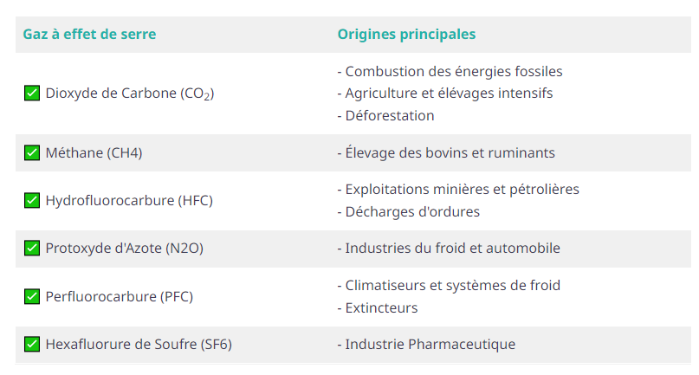
IMPACTS ENVIRONNEMENTAUX Le concept d'impact environnemental désigne l'ensemble des modifications qualitatives, quantitatives et fonctionnelles de l’environnement (négatives ou positives) engendrées par un projet, un processus, un procédé, un ou des organismes et un ou des produits, de sa conception à sa « fin de vie ».
Un « impact environnemental » est engendré par une substance qui est prélevée de l’environnement ou émise vers l’environnement (par exemple rejet de substance chimiques dans l’eau, prélèvement d’arbres pour déforester un terrain et l’utiliser à usage agricole).
GES Les gaz à effet de serre ne contiennent pas uniquement le CO2 mais d’autres gaz dont :
Les GES n’ont pas tous le même impact sur le climat. Pour mesurer les impacts de chaque gaz on utilise la notion de PRG (Potentiel de Réchauffement Global).

Slide 13
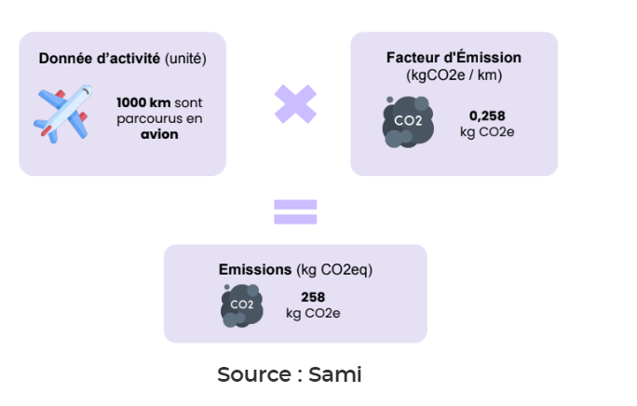
PRG Le potentiel de réchauffement global est le pouvoir réchauffant d'une masse d'un gaz à effet de serre (par exemple un kilogramme), rapporté au pouvoir réchauffant de la même masse de dioxyde de carbone, pour une durée considérée, souvent de 100 ans.
Les estimations généralement utilisées sont les suivantes :
dioxyde de carbone, CO2 : 1 ;
méthane, CH4 : 27,9 ;
protoxyde d'azote, N2O : 273 ;
hexafluorure de soufre, SF6 : 25 200.
FACTEURS D’ÉMISSIONS Ils permettent de convertir les données d’une activité ou d’un produit en émissions de GES ou en impact environnemental. Prenons un exemple, une entreprise dispose de factures d’électricité en KWH. Pour connaitre l’équivalent CO2 émis par la consommation de cette électricité on utilise un facteur d’émission pour passer de données en KWH en CO2 équivalent. Ce facteur d’émission dépendra donc du mode de production de l’électricité du pays.
Autres exemples :

Slide 14
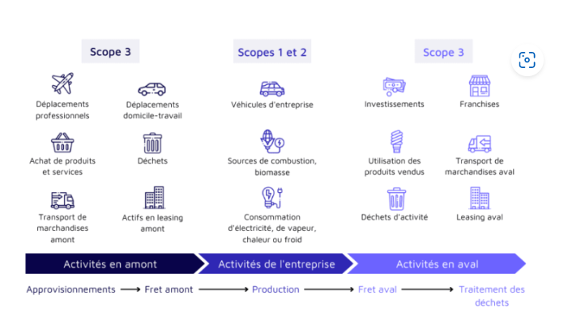
SCOPE 1 / SCOPE 2 / SCOPE 3
GIEC : Comprendre le GIEC | Ministères Écologie Énergie Territoires (ecologie.gouv.fr)
ADEME : Nos missions - Agence de la transition écologique (ademe.fr)
BILAN CARBONE : Comment établir le bilan carbone d'une entreprise ? | economie.gouv.fr
Accueil - Bilans GES (ademe.fr)
GHG PROTOCOL : Homepage | GHG Protocol
ACCORDS DE PARIS L'accord de Paris, souvent appelé accord de Paris sur le climat, est un traité international sur le réchauffement climatique adopté en 2015. Il concerne l'atténuation et l'adaptation au changement climatique ainsi que leur financement. L'accord est négocié par 196 parties lors de la conférence de Paris de 2015 sur les changements climatiques, en France.
L'objectif à long terme de l'accord de Paris en matière de température est de maintenir l'augmentation de la température moyenne de la planète bien en dessous de 2 °C par rapport aux niveaux préindustriels, et de préférence de limiter l'augmentation à 1,5°C, en reconnaissant que cela réduirait considérablement les impacts du changement climatique. Les émissions devraient être réduites dès que possible et atteindre le niveau net zéro dans la seconde moitié du XXIe siècle.

Slide 15
SBTi (Science-Based Targets Initiative) L’Initiative Science Based Targets (SBTi ou iSBT en français) est un projet qui offre un label et une reconnaissance aux entreprises qui définissent un plan avec des objectifs sbt clairs et transparents pour réduire leur empreinte carbone.
S’engager auprès de la SBTi : quels avantages pour votre entreprise ? 1. Pour contribuer à l’effort collectif contre le réchauffement climatique 2. Pour renforcer son image de marque et booster sa marque employeur 3. Pour anticiper la loi 4. Pour construire un avantage concurrentiel
Comment engager son entreprise auprès de la SBTi en 4 étapes ? 1. Signer et envoyer sa lettre d’engagement à la SBTi 2. Définir des objectifs qui respectent les critères de la SBTi 3. Valider ses objectifs auprès de la SBTi 4. Communiquer et rester transparent sur ses objectifs
Ambitious corporate climate action - Science Based Targets

Slide 16
DPEF (Déclaration de Performance Extra-Financière) Cf podcast dédié au panorama des obligations réglementaires
Les documents de rapportage des entreprises ont longtemps été exclusivement composés de données financières intéressant principalement les actionnaires et les investisseurs.
Avec le constat que les activités des entreprises génèrent des conséquences non seulement économiques et financières mais également sociales et environnementales, l’idée d’une nécessaire publication d’informations non financières de la part des entreprises s‘est peu à peu imposée aussi bien sur le plan national qu’européen et international, donnant lieu à l’élaboration de diverses réglementations.
En France, cela se traduit par la « déclaration de performance extra-financière des entreprises ».
La DPEF est codifiée dans les articles L 225-102-1, R. 225-104 à R. 225-105-2, L 22-10-36, R. 22-10-29 et A. 225-1 à A. 225-4 du code du commerce.
Dans ce cadre, la déclaration de performance extra-financière doit présenter, pour les risques sociaux, environnementaux et sociétaux les plus pertinents (principe de matérialité) :
Une description des principaux risques liés à l'activité de la société.
Une description des politiques appliquées par la société incluant, le cas échéant, les procédures de diligence raisonnable mises en œuvre pour prévenir, identifier et atténuer la survenance de ces risques.
Les résultats de ces politiques, incluant des indicateurs clés de performance (ICP).
Le rapportage extra-financier des entreprises | Ministères Écologie Énergie Territoires (ecologie.gouv.fr)

